Slide 1
Ochrana ovzduší I
Základy ochrany životního prostředí
Doc. Ing. Ivan Víden, CSc.
(budova A, AS 08, tel. 3812, Ivan.Viden@vscht.cz)
Ústav plynárenství, koksochemie a ochrany ovzduší

Slide 2
Základní pojmy
Ovzduším se obecně rozumí zemská atmosféra, vzdušný obal zeměkoule.
Hustota vzduchu se vzdáleností od zemského povrchu klesá, ve vrstvě do výše 48 km je obsaženo cca 99,9% celkového množství.
Vlivem lidské činnosti a přírodních pochodů se složení neustále mění. Prakticky stálé zůstávají jen koncentrace dvou hlavních složek - kyslíku a dusíku a koncentrace vzácných plynů.

Slide 3
Základní pojmy – zákon 86/2002 Sb.
Znečišťování ovzduší - vnášení jedné nebo více znečišťujících látek do ovzduší v důsledku lidské činnosti vyjádřené v jednotkách hmotnosti za jednotku času
Vypouštění nebo vnášení do atmosféry (emisi) znečišťujících látek - znečišťování ovzduší.
Znečištění ovzduší - přítomnost - (imise) těchto látek v ovzduší v takové míře a době trvání, při nichž mohou nepříznivě ovlivňovat životní prostředí.

Slide 4
Základní pojmy
V obecném slova smyslu se do pojmu znečišťování ovzduší zahrnuje řada činností - od vypouštění hmotných látek přes emise škodlivého elektromagnetického záření až po hluk, teplo a další.
V užším slova smyslu se znečišťováním ovzduší rozumí vypouštění hmotných látek tuhého, kapalného nebo plynného skupenství do ovzduší, které buď přímo nebo po chemických změnách v atmosféře, případně na základě spolupůsobení s jinou látkou negativně ovlivňují životní prostředí.
Znečišťování ovzduší - primární a sekundární
Primární znečištění - emise při vstupu do atmosféry
Sekundární znečištění - produkty chemických změn, jimž podléhá většina škodlivin během setrvání v atmosféře.

Slide 5
Základní pojmy
Legislativa ochrany ovzduší
Emisní limit je nejvyšší přípustné množství znečišťující látky vypouštěné do ovzduší ze zdroje znečišťování, vyjádřené jako koncentrace znečišťující látky v odpadních plynech, hmotnostní tok této látky, hmotnostní množství této látky vztažené na jednotku produkce nebo stupeň znečišťování ovzduší tímto zdrojem způsobovaný (tmavost kouře).
Jako imisní limit se označuje nejvýše přípustná hmotnostní koncentrace znečišťující látky obsažená v ovzduší.
Depoziční limit je nejvýše přípustné množství znečišťující látky usazené po dopadu na jednotku plochy zemského povrchu za jednotku času. Úplatu za znečišťování ovzduší tvoří základní sazba a přirážka, která se platí při překročení emisního limitu.

Slide 6
Česká inspekce životního prostředí
Česká inspekce životního prostředí (ČIŽP) a její divize ochrany ovzduší je zřízena jako výkonný odborný a kontrolní orgán ministerstva životního prostředí.
Hlavní oblast její působnosti je dohled a kontrola zdrojů znečištění.
kontroluje (m.j.) - dodržování emisních limitů u velkých a středních zdrojů znečišťování, řádné vedení provozní evidence u zdrojů znečišťování a správnost evidovaných údajů, dodržování regulačních řádů pro provoz zdrojů znečišťování. Provádí řadu dalších činností, zejména:
- rozhoduje o výši poplatků za znečišťování ovzduší u velkých zdrojů
- schvaluje užívání nových technologií, výrobků a zařízení sloužících k ochraně ovzduší

Slide 7
Česká inspekce životního prostředí
- ukládá provozovatelům velkých a středních zdrojů znečišťování, kteří neplní povinnosti při ochraně ovzduší, opatření ke zjednání nápravy, včetně zastavení nebo omezení provozu zdroje znečišťování
- ukládá provozovatelům velkých a středních zdrojů znečišťování a výrobcům nebo dovozcům mobilních zdrojů pokuty za porušení stanovených povinností
- stanoví emisní limity pro stávající velké a střední zdroje znečišťování a dobu, během které musí být dosažena hodnota emisního limitu stanoveného pro nové zdroje znečišťování - uděluje oprávnění právnickým i fyzickým osobám k provádění autorizovaného měření emisí a imisí a kontroluje správnost jejich výsledků

Slide 8
Míra znečištění a znečišťování
Vyjádření míry znečišťování ovzduší a určování emisních limitů
hmotnostní koncentrace emisí je hmotnost znečišťující látky na jednotku objemu plynu.
hmotnostní tok emise je hmotnost znečišťující látky vypouštěné ze zdroje, vztažená na jednotku času.
emisní faktor je poměr hmotnosti znečišťující látky, vypouštěné ze zdroje, k jednotce množství výrobku, polotovaru nebo suroviny dané výrobní technologie.
tmavost kouře je optická vlastnost kouře, vyvolaná pohlcením světla v kouřové vlečce vystupující z komína.

Slide 9
Základní povinnosti všech – ze zákona
stručně
Každý je povinen omezovat a předcházet znečišťování ovzduší a snižovat množství jím vypouštěných znečišťujících látek..
Veškerá paliva lze vyrábět, skladovat.. a používat jen v souladu ... s tímto zákonem... Jako palivo nelze použít odpad podle zákona o odpadech.
Spalování látek ve zdrojích znečišťování.., které nejsou palivy určenými výrobci jejich zařízení..., je zakázáno.
V otevřených ohništích, zahradních krbech... lze spalovat jen dřevo, dřevěné uhlí, suché rostlinné materiály a plynná paliva určená výrobcem, ... Obec může obecně závaznou vyhláškou stanovit podmínky pro spalování rostlinných materiálů nebo jejich spalování zakázat, pokud zajistí jiný způsob pro jejich odstranění...

Slide 10
Kategorie a zařazování zdrojů znečišťování
Zdroje znečišťování ovzduší jsou
a) mobilní (samohybné, pohyblivé, přenosné..) – řešeno zvláštními zákony
b) stacionární (spalovací a jiné procesy, šachty, lomy, skládky apod.)
Stacionární zdroje se dělí
a) podle míry svého vlivu na kvalitu ovzduší na kategorie
1. zvláště velké
2. velké
3. střední
4. malé
b) podle technického a technologického uspořádání na
1. zařízení spalovacích technologických procesů ... – „spalovací zdroje“
2. spalovny odpadů a podobná zařízení
3. „ostatní zdroje“

Slide 11
Zařazování spalovacích zdrojů
Spalovací zdroje se zařazují podle jmenovitého tepelného příkonu nebo výkonu do kategorie
a) zvláště velké spalovací zdroje - tepelný příkon 50 MW a vyšší
b) velké spalovací zdroje - tepelný výkon vyšší než 5 MW do 50 MW
c) střední spalovací zdroje - tepelný výkon od 0,2 MW do 5 MW
d) malé spalovací zdroje - tepelný výkon < 0,2 MW.
Spalovny odpadů patří do kategorie zvláště velkých nebo velkých stacionárních zdrojů a rozlišují se na
a) spalovny nebezpečného odpadu
b) spalovny komunálního odpadu
c) spalovny jiného než nebezpečného a komunálního odpadu.

Slide 12
Základy chemie atmosféry
Chemické změny látek, emitovaných do ovzduší, se odehrávají v troposféře.
Troposférou nazýváme asi 10 km silnou vrstvu zemské atmosféry, která je od vyšších vrstev oddělena teplotní inverzí v tropopause. Nad tropopausou se ve stratosféře nachází ozónová vrstva, která působí jako filtr krátkovlnného záření.
Troposféru Slunce současně vyhřívá a ozařuje zářením o vlnových délkách nad 300 nm.
Probíhají dvě nejdůležitější reakce
Fotolýza, následuje–li oxidace → fotooxidace
Reakce s OH· radikály

Slide 13
Tvorba hydroxylových radikálů
O₃ + hυ → O(³P) + O₂
→ O(¹D) + O₂
O(¹D) + H₂O → 2 OH·
Další reakce se vznikem OH ·
fotolýza oxidů dusíku (kyseliny dusité)
HONO + hν → OH· + NO (při λ < 400 nm)
fotolýza peroxidu vodíku
H₂O₂ + hν → 2 OH· (při λ < 370 nm)

Slide 14
Reakce NO - NO₂ – O₃
Za přítomnosti NO_{x} a slunečního záření dochází k radikálovému reakčnímu cyklu
1. Fotolýza NO₂:
NO₂+ hυ → NO + O(³P)
2. Tvorba ozonu:
O(³P) + O₂ + M → O₃ + M
3. Oxidace NO ozonem:
O₃ + NO → NO₂+ O₂
HONO + hν → OH· + NO (při λ < 400 nm)
fotolýza peroxidu vodíku
H₂O₂ + hν → 2 OH· (při λ < 370 nm)

Slide 15
REAKCE ORGANICKÝCH SLOUČENIN V TROPOSFÉŘE
Reakce CO
CO + OH˙ → CO₂ + H˙
H˙ + O₂ → HO₂˙
HO₂˙ + NO → OH˙ + NO₂
sumárně: CO + O₂ + NO → CO₂ + NO₂
Oxidace parafinů - příklad
RCH₃ + OH˙ → RCH₂˙ + H₂O
RCH₂˙ + O₂ + M→ RCH₂O₂˙ + M
RH₂O₂˙ + NO → RCH₂O˙ + NO₂
RCH₂O˙ + O₂ → RCHO + HO₂˙
HO₂˙ + NO → NO₂ + HO ˙
sumárně
RCH₃ + 2 O₂ + 2 NO → RCHO + 2 NO₂ + H₂O

Slide 17
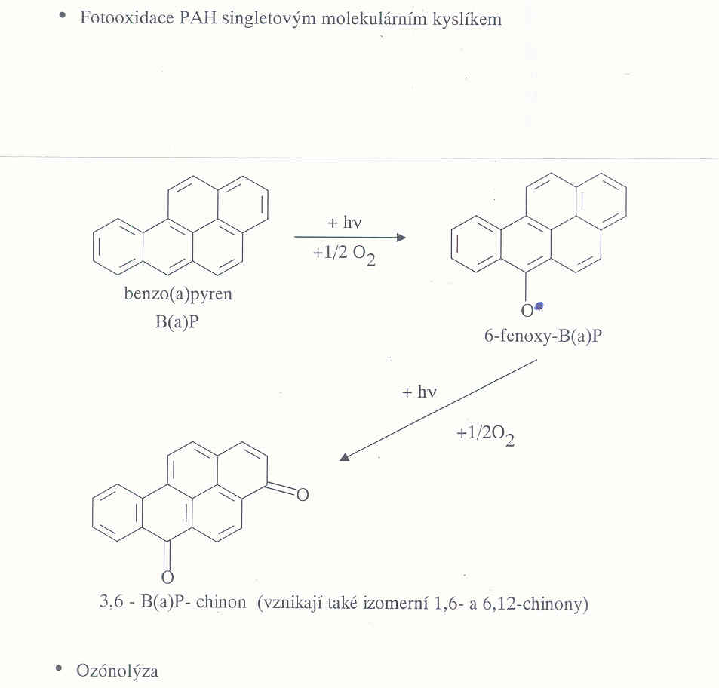

Slide 18
Smog
Smog - specifický stav znečištění ovzduší, vznikající při nepříznivých meteorologických stavech vzájemným působením vzdušné vlhkosti, tuhých částic (zejména popílku a sazí) a ostatních plynných škodlivin. Tento stav je zvláště nebezpečný pro zdraví obyvatel městských a průmyslových aglomerací.
Podle původu a charakteru rozlišujeme dva typy smogu:
Kyselý (také londýnský) smog vzniká v oblastech spalování paliv (zvláště tuhých) s vyššími obsahy síry (lokální topeniště), kdy spaliny jsou nízkými komíny rozptylovány do nízké nadzemní vrstvy. Popílek a saze, působí katalyticky na oxidaci SO₂ na kyselinu sírovou. Tato se rozpouští v mlze a činí ji tak vysoce kyselou a agresivní.
Fotosmog (smog Los Angeleského typu) vzniká při inverzních stavech v oblastech s vysokou hustotou automobilového provozu. Z výfukových plynů obsažené NOx, uhlovodíky a aromáty fotooxidačními reakcemi vytvářejí agresivní, které způsobují pálení očí, bolesti hlavy poškození flory atd. .

Slide 19
např.: vznik formaldehydu
C₃H₆ + 2 O₂ + 2 NO → CH₃CHO + HCHO + 2 NO₂
Z řady různých reakcí neprobíhají všechny stejnou intenzitou, záleží na klimatických podmínkách a denní době. Ráno účinkem světla se štěpí ve vzduchu přítomný ozón, vznikají radikály OH˙ a reagují s uhlovodíky. Současně vznikající HO₂ ˙ oxiduje NO a obnovuje tak OH ˙. V poledne, kdy je NO z větší části zoxidovaný na NO₂, dosahuje koncentrace ozónu maxima a převládají reakce likvidující radikály (tvorba HNO₃, peroxylnitráty). Večer, kdy je nízká koncentrace NO_{x}, rekombinují radikály (vznik H₂O₂ a organických kyselin).

Slide 20
Omezování znečištění atmosféry
Zvyšování účinnosti, snižování spotřeby… - snižování celkové spotřeby paliv
BAT – best available technology – „nejlepší dostupné techniky“
použití kvalitnějších paliv (používání paliv s nízkým obsahem síry...)
náhrada freonů (ochrana ozonové vrstvy)
úprava paliv (snížení obsahu škodlivin)
odstraňovaní škodlivin ze spalin

